Slide 1
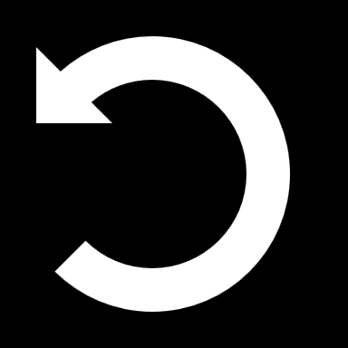
Drücke hier, um die Animation zu starten.
Drücke hier, um die Animation zu wiederholen.
Drücke hier, um die Hydratation weiterlaufen
zu lassen.

Slide 2
Hier klicken, um den
Lösevorgang zu wiederholen
Die hydratisierten Kationen sind von 4 Wasser-Molekülen umgeben.
Die hydratisierten Anionen sind von 6 Wasser-Molekülen umgeben. Zwei davon sind nicht dargestellt und befinden sich vor und hinter dem Anion.

